Slide 1
Encuentro internacional de Logística Fluvial 2020: Perspectivas para la Hidrovía Paraguay-Paraná
Secretaría Ejecutiva del
Comité Intergubernamental de la HPP
Diciembre 2020

Slide 2
Hidrovía del futuro: verde e inteligente
Infraestructura sustentable e inteligente
Protección ambiental
TICs

Slide 3
Hidrovía del futuro: verde e inteligente
Medio Ambiente
Gestión hídrica sustentable
TICs
Big data
Digitalización
Infraestructura
Puertos
Internet de las cosas
Flota
Intermodalidad
Descarbonización
Interoperabilidad
Vía navegable

Slide 4
Gestión hídrica sostenible
Múltiples impactos del estiaje
2 ejes de trabajo:
Sistemas de intercambio de información y alertas tempranas
Obras de mejora de navagabilidad/dragado
Coordinación y cooperación son clave!!!
Profundizar sinergias con el CIC y sector privado

Slide 5
Descarbonización del transporte fluvial
Conveniencia de reemplazar combustibles actuales debido impactos adversos en medio ambiente y salud humana
GNL
Menor precio
Reducción de emisiones
Madurez tecnológica
Disponibilidad del recurso en la región
Batería eléctrica e hidrógeno
Potencial de energías renovables en la región

Slide 6
Descarbonización del transporte fluvial (2)
Externalidades positivas de combustibles alternativos:
Ambientales
Sociales: Desarrollo de industria naval regional y generación de empleo de calidad
Tres pilares:
Regulación e innovación
Financiamiento
Coordinación
Grupo de Expertos en combustibles alternativos en S.E. del CIH

Slide 7
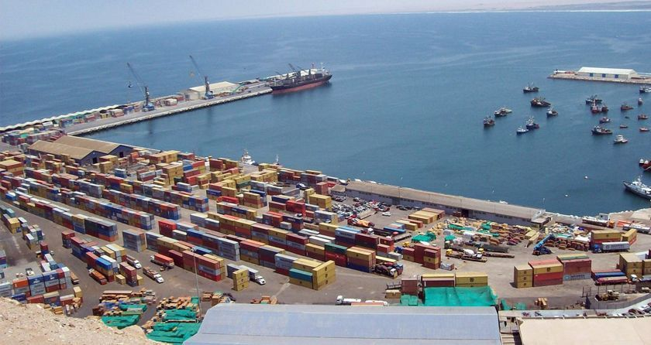
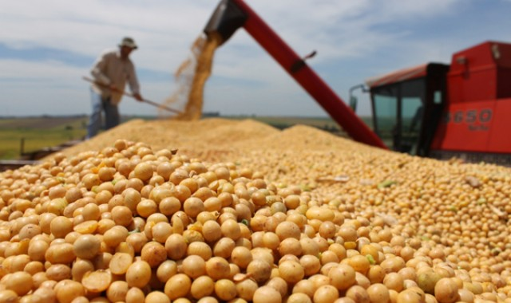
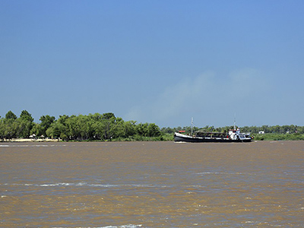
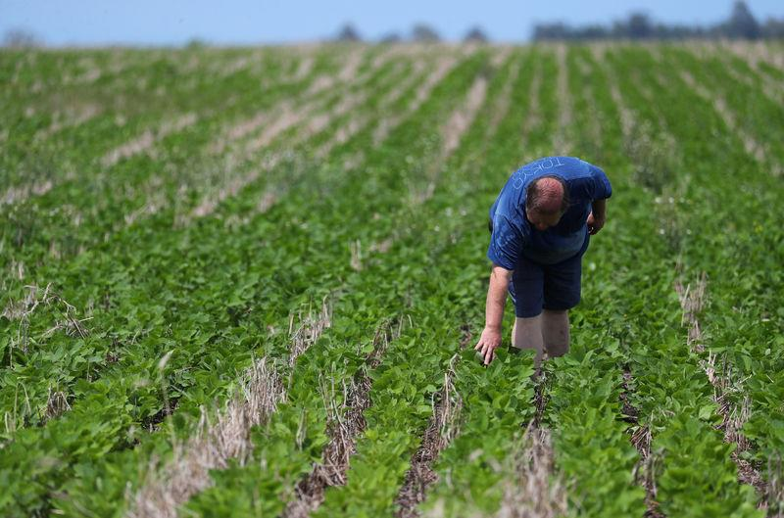
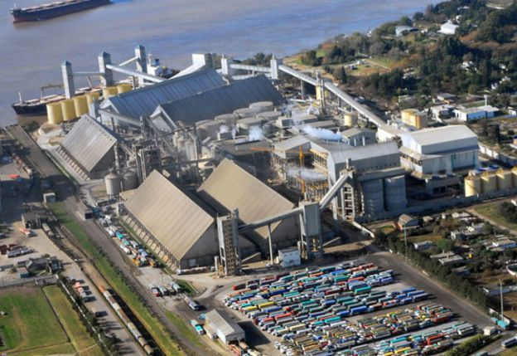
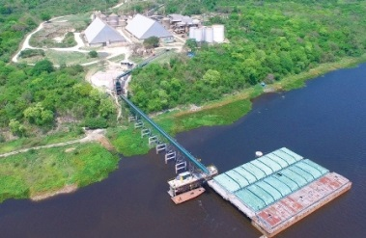

Slide 8
TICs: Big Data, IoT, Digitalización
Intercambio de Información. Estadística
Datos sobre cargas, infraestructura, siniestros, etc…
Herramienta para toma de decisiones y planificación
Grupo de expertos en S.E. del CIH
Digitalización
Procesos de gestión documental, autorizaciones y controles
Mejora de eficiencia operativa, reducción de tiempos y costos.
Grupo de Trabajo de Asuntos Aduaneros de CA
IoT, blockchain y SI conexos
Sistema inteligente de gestión de la vía navegable: ↑ seguridad

Slide 9
TICs: Big Data, IoT, Digitalización
Desarrollo de SSI para el transporte fluvial y la logística
SSI: industria industrializante, motor de cambio
Articular tramas intersectoriales

Slide 10
Infraestructura sostenible e inteligente
Concepto:
Reduce emisiones de efecto invernadero
Resiliente
Minimiza la contaminación local
Efectos positivos y multiplicadores de inversión en infraestructura (empleo, competitividad, inversión privada productiva, comercio exterior, crecimiento inclusivo y sustentable)
Enfoque sistémico: Activos físicos + servicios
Eje de trabajo priorizado por el CIH: infraestructura e intermodalidad.
CIH: espacio para coordinación y planificación conjunta, con enfoque sistémico

Slide 11
Conclusiones
Escenarios para la HPP: motor de reactivación y desarrollo
Alimentos/Agroindustria : facilitar comercio libre de bienes esenciales para evitar escasez (Declaración Conjunta FAO, OMS y OMC del 31/3/2020. Reunión G20 del 14-5-2020)
Buena plataforma institucional y de integración regional
Oportunidades para desarrollo regional: generar capacidades en sectores estratégicos con efecto multiplicador y alto valor agregado: tecnologías verdes/industria naval/ TICs y SSI
Cargas potenciales adicionales (Estudio ANTAQ)
Próxima obras en HPP: nuevo salto cualitativo como en 1995?

Slide 12
Muchas gracias!!
Romina Paola Bocache
Secretaría Ejecutiva
Comité Intergubernamental de la Hidrovía Paraguay-Paraná
(+54 11) 4819-7578
hipse@mrecic.gov.ar
http://hidrovia.org

